Slide 1
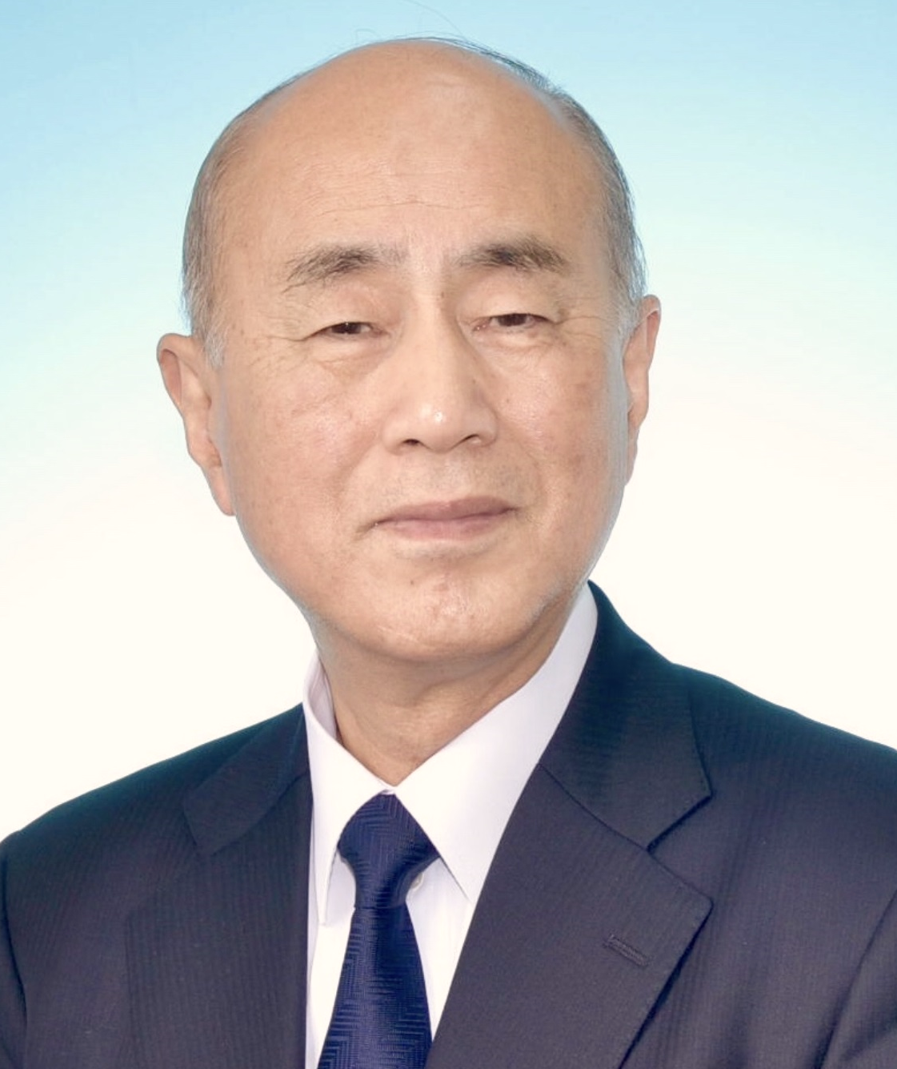
市立池田病院 地域医療連携ニュース
市立池田病院 広報委員会
2023年1月 第142号発行
TEL:072-751-2881
初春の候、ますますご健勝のこととお喜び申し上げます。
旧年中は地域医療連携にご高配賜り、誠にありがとうございました。本年も変わらぬご指導、ご鞭撻のほど、どうぞよろしくお願い申し上げます。
新年のご挨拶
あけましておめでとうございます
皆さまには、健やかに新春を迎えられたことと、お慶び申し上げます。
さて、「コロナ」という言葉が「新型コロナウイルス感染症」を指し、日常で普通に用いられるようになってから３年が過ぎようとしています。この間、新型コロナウイルス感染症は感染の拡大と縮小を繰り返しており、依然として収束も終息も見通すことができない状況です。
そうした中、市立池田病院は公立病院としての使命を果たすべく、コロナへの対応はもとより、通常診療においても機能の維持を図り、池田市を中心とする地域において中核を担う医療機関であるように努めてまいりました。
池田市病院事業管理者
福島 公明
国は、コロナ禍において公立病院が担った役割や、その必要性を再認識するも、課題となっている経営健全化を進めるべく、中断していた議論を再開しました。昨年３月には公立病院経営強化ガイドラインが示され、来年度取りまとめられる第8次保険医療計画と相まって、再編統合やダウンサイジングなども議論されることでしょう。
残念ながら市立池田病院の財務状況は「優良」とは言えず、これまでにも健全化に取り組んできましたが、今後は、さらなる結果が求められます。しかも、近隣総合病院の開院による影響など、病院経営にとっては懸念すべき項目のほうが多く、その道のりは険しいものと考えています。
病院事業管理者としては、病院経営を第一義で考え、健全化の取り組みを進めなければなりませんが、そこには、池田市民をはじめとする患者さまが安心して診療を受けられるよう、地域のかかりつけ医である開業医の皆さまとの益々の連携強化が重要と考えています。
患者さまはもとより、開業医の皆さまにも信頼される病院として機能向上に努めつつ、経営健全化の取組みを進めてまいります。本年もどうぞよろしくお願いいたします。
あけましておめでとうございます
新型コロナウイルス（COVID-19）感染は、終息することなく、大きな波を繰り返し、早３年になります。ワクチン接種の効果やウイルスの変異により、重症化率は低下し、感染者の隔離期間の短縮など感染対応の緩和の流れが見えています。
とは言うものの、昨年は、感染者数の急増、また、職員の感染あるいは濃厚接触者による出勤停止などで、診療に及ぼす影響は極めて大きく、コロナ病床の確保に伴うたび重なる一般病床の使用制限、救急ストップなど、ご迷惑をおかけしました。今後、感染対応の緩和の流れに対し、地域の先生方と同様、病院として如何に対応すべきか苦慮することになりそう
病院長 尾下 正秀
です。
当院の昨年の大きなイベントであった手術支援ロボット「ダビンチＸ」の導入は、泌尿器科からスタートし、消化器外科、産婦人科と対象を広げ、順調に稼働しています。
今年は、コロナ対策に加え、1月には医療機能評価の受審を控えています。また、2024年から施行される医師の働き方改革に向けた準備を行わなければなりません。
「創意に富み 思いやりのある 信頼される病院をめざして」の基本理念のもと、皆さまの期待に応える医療を提供す
べく、職員一同、頑張りますので、本年もどうぞよろしくお願いいたします。
当院は地域医療の拠点病院として、今後も地域医療に貢献していく所存です。何卒宜しくお願いいたします。

Slide 2
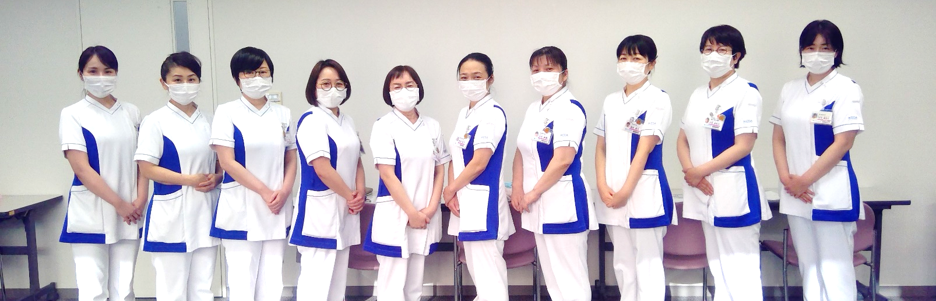
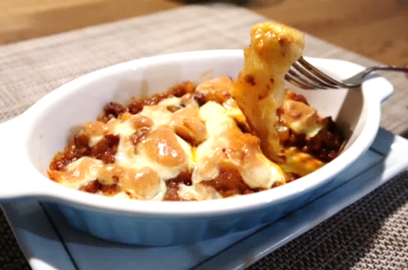
看 護 部
新春のお喜びを申し上げます
昨年7月から市立池田病院副院長兼看護部長を拝命しました松本美知子と申します。
赴任した7月はコロナ禍の第7波が押し寄せており、入院制限などで皆さまには本当にご迷惑をおかけしました。心よりお詫び申し上げます。
現在は、第8波と向き合っています。向き合い方に慣れてきたとはいえ、皆さま方には多大なご協力をいただいています。
五月山に住む長寿のウォンバットに負けないよう、皆さまの健康と安心な暮らしを支えていきますので、本年もどうぞよろしくお願いいたします。
副院長兼看護部長
松本美知子
看護部一同 今年も患者さまのために頑張ってまいります！
左から、藤久保（救急外来師長）小谷（外来師長）宮下（5南病棟師長）河野（5北病棟師長）安部（相談窓口師長）岸谷（3東病棟師長）山中（4南病棟師長）満田（4北病棟師長）小林（4東病棟師長）鬼追（3北病棟師長）
※他にも各部門で頑張っている師長達がおります。
余ったお餅を簡単アレンジ！
ミートソース グラタン
もっちもちぃ～
材料（2人分）
餅 ４個
合いびき肉 100g
玉ねぎ 1/2個
バター 10g
チーズ 適量
塩 適量
こしょう 適量
A ケチャップ 大さじ1.5
A ウスターソース 大さじ1
＜作り方＞
① 玉ねぎをみじん切りにする。
② フライパンにバターを溶かし、合いびき肉と玉ねぎを炒める。
③ 火が通ったらAの調味料を加えて少し煮詰め、塩・こしょうで味を整える。
④ 餅はさっと水にくぐらせて耐熱皿に並べ、やわらかくなるまでレンジにかける。（600W 1分）
⑤ 餅に③を絡め、チーズをのせてオーブントースターで焼き色が付くまで10分程度焼く。
栄養管理科

